Slide 1

2024
WeChatRoom
简易聊天室介绍
华中科技大学
田清林

Slide 2
目录
01
产品功能概览
02
程序概要设计
03
软件架构图
04
实现原理

Slide 3

01
PART
产品功能概览

Slide 4
聊天室核心功能
FUNC. 1
FUNC. 2
FUNC. 3
登录
群聊
私聊
用户选择个性化昵称和头像进入聊天室。
多用户共用一个聊天室，其中可以发送文字和图片。
其他用户出入聊天室有消息提示。
用户选择聊天室内成员发起私聊，可以发送文字和图片。

Slide 5

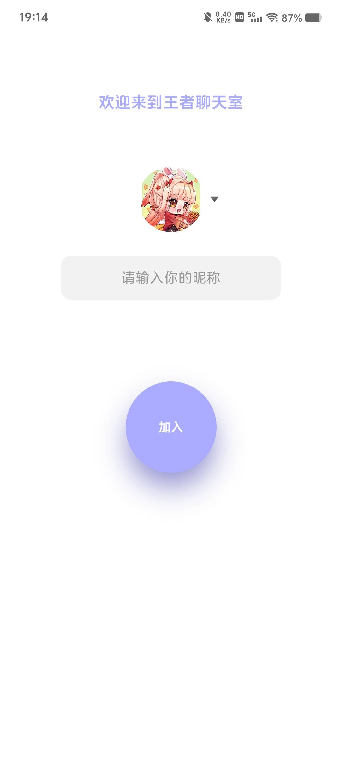
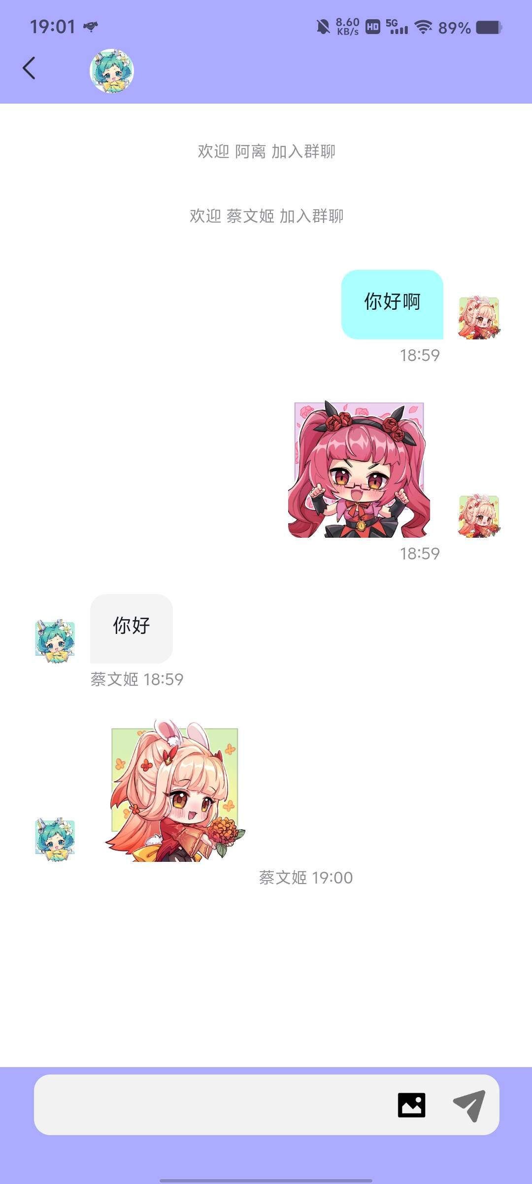
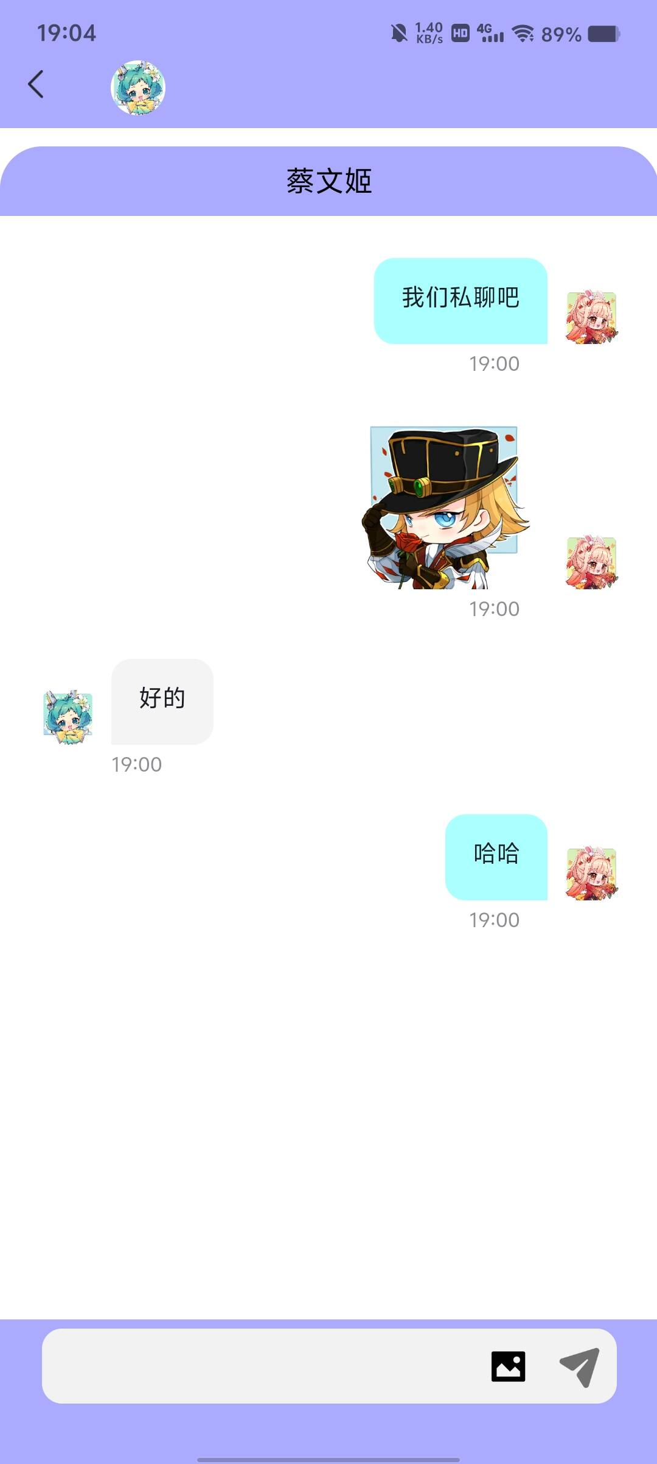
登录功能展示
群聊功能展示
私聊功能展示
核心功能展示

Slide 6
用户体验设计
登录与用户ID分配
个性化头像选择
用户输入昵称后，通过WebSocket连接服务器，获取唯一ID。 简化登录流程，提升用户便捷性。
登陆时可点击头像在菜单中选择个性化头像
提升聊天乐趣
图片发送与预览
增强动画效果
用户可从相册发送图片，丰富聊天内容。 点击图片放大预览，提升用户体验。
增加私聊模块的开启与关闭动画，增强视觉体验。 提升用户操作的流畅感。

Slide 7
02
PART
程序概要设计

Slide 8
功能模块设计
登录模块
群聊模块
提供输入框，用户输入昵称后点击登录按钮。
提供个性化头像供用户选择 WebSocket连接服务器，获取用户ID，进入聊天界面。
显示群聊消息，提供文本输入框。 支持图片发送，增强群聊互动。
私聊模块
显示在线用户列表，选择用户进行私聊。 展示私聊消息，支持文本和图片。
编程实现时前后端分离

Slide 9
03
PART
软件架构图

Slide 10
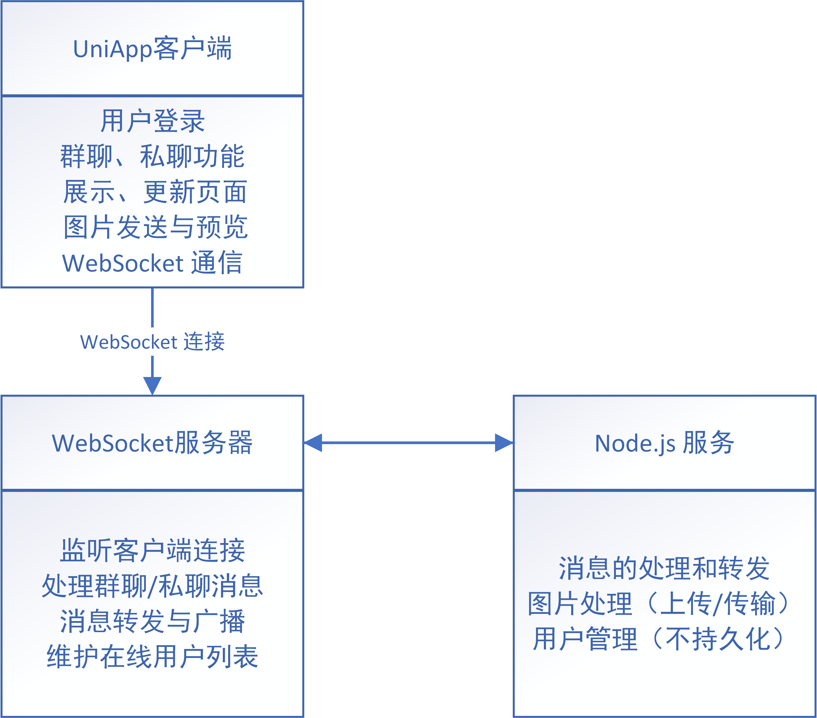
架构图展示
Node.js 服务：
负责 消息的处理和转发，包括接收从客户端发来的聊天消息，并通过 WebSocket 转发给目标用户。
图片的处理：客户端发送的图片通过 WebSocket 传输到服务器，服务器将图片数据转发给接收方，客户端通过 WebSocket 接收图片并展示。
不持久化存储任何用户数据或消息，因此没有使用数据库。所有用户信息和消息都是基于当前会话存在的，重启服务器后会丢失。
UniApp 客户端：
负责用户的操作交互，包括登录、群聊、一对一聊天、图片发送与预览等功能。
使用 WebSocket 建立与服务器的连接，通过该连接发送和接收实时消息（包括文本和图片）。
在接收到消息后更新界面，展示聊天内容。
WebSocket 服务器：
处理所有客户端的 WebSocket 连接。每当一个用户登录时，WebSocket 服务器会分配该用户一个唯一的 ID，并维护一个 在线用户列表。
处理群聊和一对一聊天的消息：当用户发送消息时，WebSocket 服务器将根据消息类型将其转发给相应的用户或广播给所有群聊成员。
负责接收图片数据，将图片从客户端转发到目标客户端，并允许用户在聊天中查看图片。

Slide 11
04
PART
实现原理

Slide 12
前端技术栈
Vue.js框架
使用Vue.js构建用户界面，利用其模板语法。 Vue.js组件逻辑和数据处理，提高开发效率。
实时通信技术
Socket.IO实现服务器与客户端的双向通信。 Uni-app API用于页面导航和图片选择。

Slide 13
样式与布局
STEP. 01
STEP. 02
SCSS/SASS
Flexbox布局
使用SCSS编写样式，增加样式的可维护性。 利用SCSS的变量和混合功能，统一界面风格。
使用Flexbox构建灵活的布局结构。 适应不同屏幕尺寸，提升响应式设计。

Slide 14

图片预览功能
01
图片以缩略图形式展示，点击放大预览。
02
提升图片查看体验，增强聊天互动性。
采用previewImage API

Slide 15
后端技术实现
01
02
03
HTTP服务器搭建
Socket.IO应用
WebSocket通信
使用Express.js处理客户端请求和响应。 构建稳定的HTTP服务，保障通信流畅。
Socket.IO实现聊天室的实时通信功能。 通过io对象传递消息，实现群聊和私聊。
WebSocket提供全双工通信渠道。
服务器主动发送消息，提升消息传递效率。

Slide 16
2024
谢谢大家

